Slide 1
Урок-путешествие.
СТРАНА
ГРАММАТИКА

Slide 2
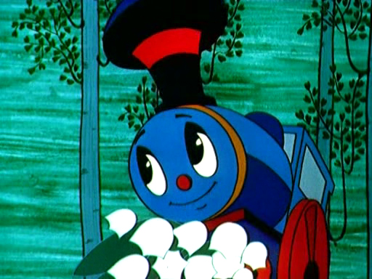

Slide 3
П В О Т Р О Е И Н Е

Slide 4
ПОВТОРЕНИЕ

Slide 5
Мы едем, едем, едем
В далекие края.
И много интересного
Узнаем вновь, друзья.
А солнце ярко светит,
И радостно всем нам.
Мы станем чуть умнее,
Все беды пополам.
Припев:
Чух-чух-чух! Чух-чух-чух!
Все слова исправим, друг!
Точки, запятые, знаки дорогие,
Орфограммы, сочетания –
Интересные задания.

Slide 6
СТАНЦИЯ
«Словарная»

Slide 7
Стрекотунья, белобока,
наша сплетница...

Slide 8
сорока

Slide 9
Во дворе поставлен дом, на цепи хозяин в нем.

Slide 10
собака

Slide 11
Выгоняли рога
Погулять на луга.
И рога вечерком
Прибрели с молочком.

Slide 12
корова

Slide 13
Зимой беленький,
летом серенький.

Slide 14
заяц

Slide 15
Окраской – сероватая, повадкой – вороватая, крикунья хрипловатая.

Slide 16
ворона

Slide 17
СТАНЦИЯ
«ЛЕСНАЯ»

Slide 19
СТАНЦИЯ
«ПРИВАЛ»

Slide 20
СТАНЦИЯ
«Слова… Слова…»

Slide 21
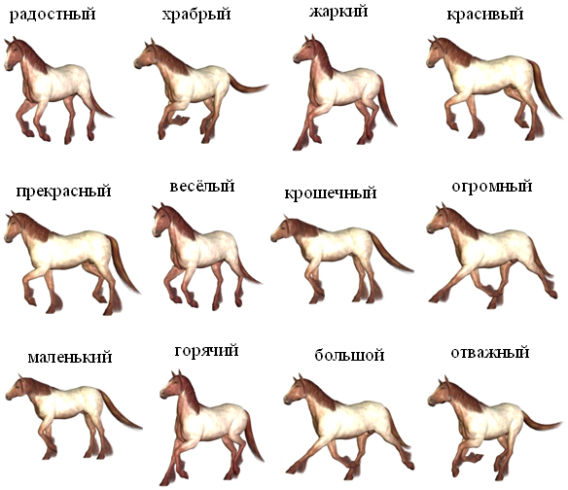
Найди слова-синонимы. Если соединишь верно пары, то получатся слова-синонимы.

Slide 22
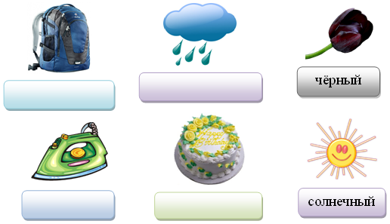
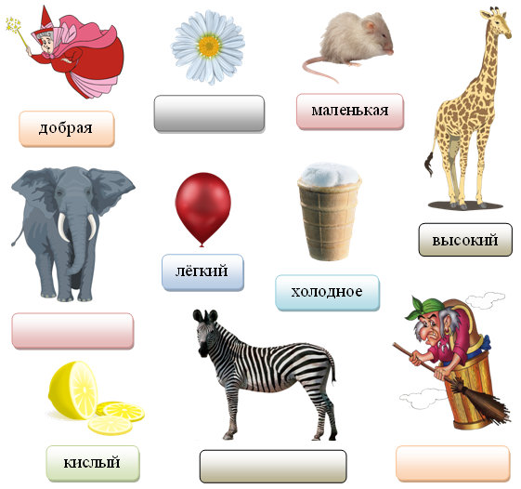
Соедини пары картинок, обозначающих противоположные значения. Запиши слова с противоположным значением.

Slide 23
Запиши действия, изображённые на картинках. С любым из слов составь предложение.

Slide 24
МОЛОДЦЫ!

Slide 25
http://photoshopmania.ucoz.ru/_ld/4/51776300.jpg - паровозик ww.divodvd.ru - паровозик http://s54.radikal.ru/i144/1005/3b/7e6a296a2725.png - слайд 16 CD-диск «Логопедические пазлы», издательсво «Учитель»(прогрессивные технологии обучения детей) CD-диск Электронный репетитор серии «Все понятно» 1 класс русский язык. http://music.nur.kz/1238329-detskie-russkie-pesenka-druzej-(mi-edem-edem-edem)-(minus)

